Slide 1
EXPERIENCIAS DEL USO DE LA NORMA BIBLIOGRÁFICA APA 7 EN EL PROGRAMA DE DOCTORADO EN CCF
Aftm parte ii
17 de junio de 2022

Slide 2
OBJETIVO DE LA AFTM DE JUNIO DE 2021
Orientar a los doctorandos y comunidad científica en Ciencias de la Cultura Física sobre los procedimientos metodológicos para elaborar las referencias bibliográficas y bibliografía, y precisar los criterios normativos para citar y/o referenciar adecuadamente los autores en correspondencia a lo establecido en la Norma APA 7ma. Edición.
OBJETIVO DE LA AFTM DE JUNIO DE 2022
Valorar el cumplimiento de lo orientado en la AFTM de junio de 2021 en el Programa de doctorado en CCF de la UCCFD.

Slide 3
LO PRIMERO A SABER:
El uso de la Norma APA 7 en las tesis de doctorado de nuestro programa es para referencias, bibliografía y citas en el texto.

Slide 4
Cuestiones básicas
Formatos básicos
para presentar las citas en el texto
Tipos de citas

Slide 5
Existen dos formatos básicos para presentar las citas en el texto.
Cita narrativa Cita parentética
Cita basada en el autor Cita basada en el texto

Slide 6
Cita narrativa (basada en el autor)
En las citas narrativas, el autor se incorpora al texto como parte de la oración y el año sigue entre paréntesis.
Denominada basada en el autor, porque al comienzo de la frase se agrega el autor.
Ejemplos:
Para Lanza (2003), los bloques de enseñanza en situaciones de juego en terreno reducido, donde se observe la sucesión e interconexión de los contenidos tácticos con el incremento de la complejidad, apoyan el entendimiento del juego en espacios reducidos.
En consecuencia, Barroso (2010) centra su atención en la fase de longevidad deportiva y devela la necesidad de una nueva etapa, el retiro deportivo. Es aquí donde se sientan las bases para el posterior desentrenamiento deportivo.

Slide 8
Cita en paréntesis/parentética (basada en el texto)
En las citas entre paréntesis, el autor y la fecha de publicación aparecen entre paréntesis.
Ejemplos:
Los bloques de enseñanza en situaciones de juego en terreno reducido, donde se observe la sucesión e interconexión de los contenidos tácticos con el incremento de la complejidad, apoyan el entendimiento del juego en espacios reducidos (Lanza, 2003).
Los bloques de enseñanza en situaciones de juego en terreno reducido, donde se observe la sucesión e interconexión de los contenidos tácticos con el incremento de la complejidad, apoyan el entendimiento del juego en espacios reducidos. (Lanza, 2003)

Slide 9
Existen dos tipos de citas.
Cita indirecta Cita directa
Cita como texto de referencia Cita textual de un autor

Slide 10
Cita indirecta
Cita como texto de referencia
Escribe con tus palabras la reflexión del autor.
Cita, a continuación, el autor y, entre paréntesis, el año de publicación.
Ejemplo (cita indirecta y parentética):
Los bloques de enseñanza en situaciones de juego en terreno reducido, donde se observe la sucesión e interconexión de los contenidos tácticos con el incremento de la complejidad, apoyan el entendimiento del juego en espacios reducidos (Lanza, 2003).

Slide 11
Cita directa
Cita textual de un autor
Llamamos cita directa, cuando se incluye en el trabajo un fragmento textual de la fuente. Es decir, sin cambiarle nada a la fuente original.
Al hacer este tipo de citas, debe dar crédito con apellidos del autor o autores , año de publicación y debe incluir el número de la página.

Slide 12
ERRORES MÁS FRECUENTES
Escribir et al y no et al. (Muchas veces es falta de cuidado, aparece escrito en el texto de las dos maneras).
Citar una fuente con más de dos autores sin utilizar la frase latina “et al.”
Consideraciones sobre et al.
Use et al. en todas las citas de un trabajo con tres o más autores, siempre que no haya ambigüedad con respecto a la fuente. Úselo de la siguiente forma: el apellido del primer autor más la frase latina “et al.”.
Utilice el formato corto desde la primera vez que se cita.
Cita parentética……………….. (Sánchez et al., 2020)
Cita narrativa……………………Sánchez et al. (2020)

Slide 13
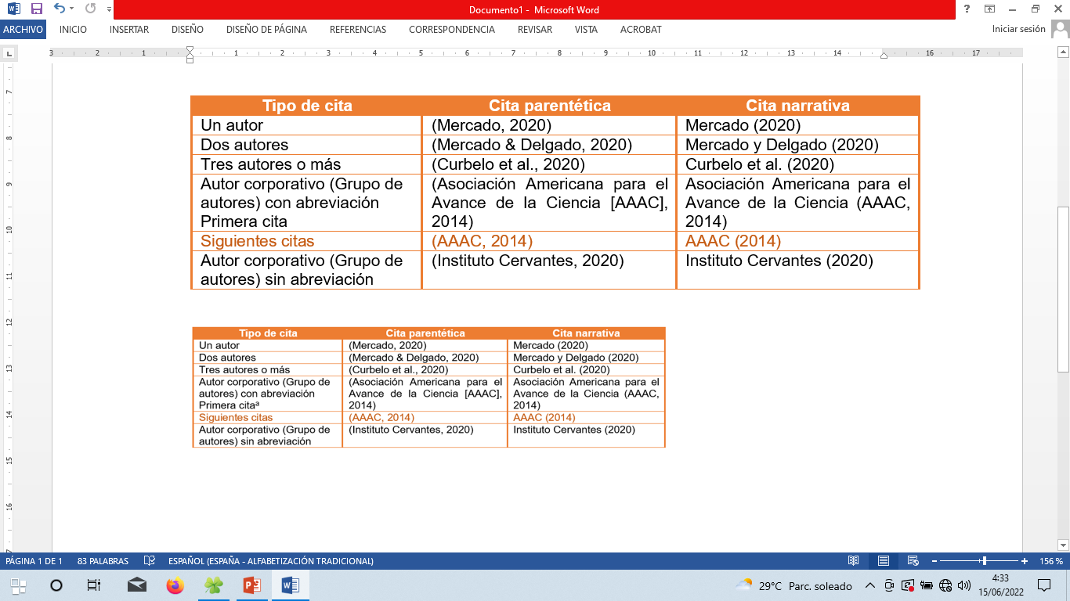
ERRORES MÁS FRECUENTES
En citas indirectas de un trabajo

Slide 14
En las citas entre paréntesis, utilizamos un ampersand [&] entre los nombres para una obra con dos autores o antes del último autor cuando sea necesario incluir todos los autores para evitar ambigüedad. En las citas narrativas, escribimos la conjunción "y".
Cita parentética (Mercado & Delgado, 2020)
Cita narrativa Mercado y Delgado (2020)

Slide 15
ERRORES MÁS FRECUENTES
En citas indirectas de varios trabajos (paréntesis, coma, punto y coma, y)
Cita parentética
Colocar entre paréntesis, orden alfabético, separados por punto y coma.
Ejemplo: (Rodríguez, 2015; Smith, 2019; Vázquez, 2017 )
Cita narrativa
Pueden aparecer en cualquier orden, no se utiliza ;
Ejemplo: Rodríguez (2015), Smith (2019) y Vázquez (2017)
        Rodríguez (2015), Vázquez (2017) y Smith (2019)

Slide 16
ERRORES MÁS FRECUENTES
Violación de los principios esenciales
de las citas en el texto
Cada trabajo citado debe estar en la lista de referencias.
Utilice en sus citas, siempre que sea posible, referencias preferiblemente de los últimos años de publicación.
Las citas deben incluir, apellido (s) del autor (es), año y página (s) que utilizó. Es recomendado el número de página(s) en citas indirectas, pero no obligatorio como en la cita directa.

Slide 17
ERRORES MÁS FRECUENTES
Uso inadecuado de las citas directas
(Citas textuales de autores)
Debe utilizar citas directas cuando:
  Un autor ha dicho algo célebre o preciso.
  Desea coincidir exactamente como fue expresado.
  Incluye en el trabajo una definición exacta.

Slide 18
ERRORES MÁS FRECUENTES
Uso incorrecto del formato de presentación en las citas directas (Citas textuales de autores)
Atender al tamaño
Citas textuales cortas (hasta 40 palabras), se incluirán dentro del texto, con comillas.
Citas textuales largas (más de 40 palabras), se escriben aparte del texto, con sangría, sin comillas, sin cursiva y con interlineado doble (o a espacio y medio, según tengas escrito el documento tesis).
Estudiar ejemplos en 6 AFTM (APA 7) Carpeta del doctorando

Slide 19
ERRORES MÁS FRECUENTES
En citas de fuentes primarias y secundarias
Las citas directas se utilizan cuando se escriben definiciones, cuando un autor ha dicho alguna frase memorable o cuando deseamos incorporar exactamente lo que el autor ha dicho.
En tal caso, no se debe parafrasear.
  Fuente primaria informa el contenido original.
  Fuente secundaria se refiere al contenido informado por primera vez en otra fuente.

Slide 20
ERRORES MÁS FRECUENTES
Se debe tratar de utilizar siempre una fuente primaria al citar.
Si es posible encuentre la fuente primaria, léala y cítela directamente en lugar de citar una fuente secundaria.
Utilice las citas secundarias cuando el trabajo original está agotado, no está disponible o solo está disponible en un idioma extranjero.

Slide 21
ERRORES MÁS FRECUENTES
Cuando cite una fuente secundaria:
En el texto, identifique la fuente primaria y escriba “como se citó en” y apunte la fuente secundaria.
Si se conoce el año de publicación de la fuente primaria, inclúyalo también en la cita del texto.
Proporcione una entrada para la fuente secundaria que utilizó, en la lista de referencias.
  Cita parentética
  (Bompa, 1995, como se citó en Román, 2004)
  Cita narrativa
  Bompa (1995, como se citó en Román, 2004) afirma que otro concepto relacionado con los tipos de fuerza es el de fuerza general.

Slide 22
ERRORES MÁS FRECUENTES
Si se cita más de una fuente del mismo autor basta que se repitan las fechas.
Vigotsky (1979, 1982) (Vigotsky, 1979, 1982)
  .
Si se citan fuentes de un mismo autor publicados el mismo año deben distinguirse con una letra minúscula luego de la fecha.
Ruíz (2007a) (Ruíz, 2007a)
Ruíz (2007b) (Ruíz, 2007b)

Slide 23
ERRORES MÁS FRECUENTES
Cuando aparezcan dos o más autores con el mismo apellido se deben incluir las iniciales del primer autor en todas las citas dentro del texto, aunque el año de publicación difiera.
Citas narrativas
C. García y Sánchez (2017) han realizado …..
E. García y Sanabria (1998) han profundizado ….
C. García y Sánchez (2017) y E. García y Sanabria (1998) han coincidido en….
A. M. Morales (2021) refiere que …..
De acuerdo con G. Morales (2021) …..
Citas parentéticas
(C. García & Sánchez, 2017)
(C. García & Sánchez, 2017; E. García & Sanabria, 1998)
(A. M. Morales, 2021) (G. Morales, 2021)
(A.M. Morales, 2021; G. Morales, 2021)

Slide 24
ERRORES MÁS FRECUENTES CON LAS REGLAS GENERALES DE LAS REFERENCIAS
Las referencias se ordenan alfabéticamente iniciando con el apellido del autor. Si pertenecen a un mismo autor se organizan de forma cronológica.
La lista de referencias debe escribirse a doble espacio (o a espacio y medio, según tengas escrito el documento tesis).
Debe sangrar a cinco espacios desde la segunda línea de cada entrada en la lista, puede utilizar la función de Tab.
Si la fuente de información no tiene autor, comience con el título.

Slide 25
ERRORES MÁS FRECUENTES CON LAS REGLAS GENERALES DE LAS REFERENCIAS
Si la fuente no tiene fecha escriba (s.f.).
Para artículos de revista aceptados pero sin publicar, se usa "en prensa" o "in press".
Escriba los títulos en letra cursiva. No subraye, no ennegrezca, ni utilice “comillas” para distinguir los títulos de libros electrónicos, revistas o artículos de periódicos en línea.
No escriba recuperado de. Solo se escribe cuando la información puede cambiar a través del tiempo y la página no es archivada.
Seguir las recomendaciones actuales de la International DOI Foundation para formatear los DOI en la lista de referencias. Formato https://doi.org/xxxx

Slide 26
ERRORES MÁS FRECUENTES CON LAS REGLAS GENERALES DE LAS REFERENCIAS
El URL y el DOI van con el hyperlink activado. Formato https://www.url.com
    Debes copiar y pegar el DOI o URL del navegador web directamente en la lista de referencias para evitar que no se redireccionen correctamente. No agregar punto final en los enlaces, puede interferir con el funcionamiento del mismo.
  Los DOI ahora se deben expresar como una URL de doi.org en lugar de con el prefijo "DOI”:
    Siempre que el recurso tenga el DOI lo incluirá, ya sea que utiliza la versión en línea o la impresa.
    Si el recurso tiene ambos, URL y DOI, incluya solo el DOI.
    Mantenga los enlaces activados de los DOI y los URL.
    Ahora las URL de sitios web ya no necesitan ir precedidas de "Recuperado de“, con pocas excepciones.

Slide 27
ERRORES MÁS FRECUENTES CON LAS REGLAS GENERALES DE LAS REFERENCIAS
No escriba el nombre de la bases de datos en las referencias de revistas académicas.
  Autor, A.A., Autor, B.B., & Autor, C.C. (año de publicación). Título de artículo. Información periódica en letra cursiva, vol.(número), páginas.
La ciudad o país de la editorial (ubicación de la casa editora) de un libro es omitida de la referencia.
  Autor, A.A. (año de publicación). Título en letra cursiva (edición). Editorial.
Todas las referencias, incluidas las de dos autores, llevarán coma antes de ampersand (&).

Slide 28
ERRORES MÁS FRECUENTES
REFERENCIAS Y BIBLIOGRAFÍA
Cada trabajo citado en el texto debe aparecer en la lista de referencias, y cada trabajo en la lista de referencias debe citarse en el texto. De lo contrario, deberás agregar la entrada en la bibliografía.
Exige verificación cuidadosa.
La bibliografía cita obras que incluyen lectura adicional.
Bibliografía = referencias + obras que incluyen lectura adicional

Slide 29
ERRORES MÁS FRECUENTES
El plagio
“El plagio es el acto de presentar las palabras, ideas o imágenes de otro como si fueran propias; niega a los autores o creadores de contenido el crédito que se les debe” (APA, 2020, p. 254).
El auto plagio
“El auto plagio es la presentación de su propio trabajo previamente publicado como original”(APA, 2020, p.255).
¿Cómo se evita?
Proveyendo el crédito a las fuentes. Incluya información de autor y fecha
Citando en el texto (Citas directas o indirectas).
  En las citas directas debe incluir también el número de la página donde está la cita.

Slide 30
META
OBJETIVO DE LA AFTM DE JUNIO DE 2023
Valorar las buenas prácticas del uso de la Norma APA 7ma. Edición para referencias, bibliografía y citas en el texto en el Programa de doctorado en CCF de la UCCFD.

